Slide 1
Публичное слушание граждан муниципального образования
«Федотовское сельское поселение» Лениногорского муниципального района Республики Татарстан
4 февраля 2015 года

Slide 2
Демографическая ситуация поселения
Населенный пункт | Всего населения
 | 2011 | 2012 | 2013 | 2014
Федотовка | 419 | 419 | 425 | 417 | -8
Кузьминовка | 124 | 131 | 120 | 113 | -7
Тукмак | 2 | 1 | 1 | 0 | -1
всего | 545 | 551 | 546 | 530 | - 16

Slide 3
 | 2011 | 2012 | 2013 | 2014
Пенсионеры | 205 | 195 | 193 | 182
Трудоспособное население | 255 | 254 | 248 | 242
Учащиеся и студенты | 69 | 66 | 73 | 69
Дети дошкольного возраста | 24 | 26 | 29 | 35
На службе в РА | 2 | 2 | 3 | 2
Всего населения | 545 | 551 | 546 | 530

Slide 4
Бюджет
Исполнен по доходам – 3315943,42
По расходам – 2783047,21
Бюджет 2015 года – 3310900

Slide 5
Оформление земельных участков и домов
Федотовка 125 земельных участков, 56%
97 домов, 44%
Кузьминовка 31 земельных домов, 34%
16 домов, 18%
Тукмак нет офомленных участков

Slide 6
В ЛПХ население имеет
 | 2012 | 2013 | 2014 | разница
Легковых машин | 67 | 69 | 71 | +2
тракторов В т.ч. | 13 | 13 | 13 | 0
колесных | 11 | 11 | 11 | 0
гусеничных | 2 | 2 | 2 | 0
мотоблоки | 10 | 10 | 11 | +1

Slide 7
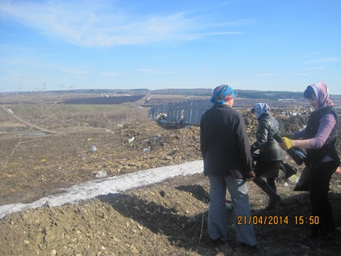
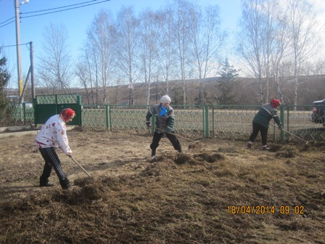
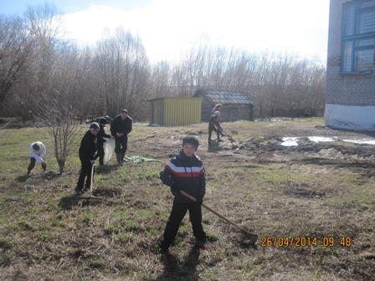
Субботники

Slide 8
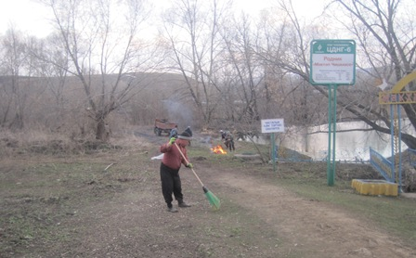
Мэктэп чишмэсе

Slide 9
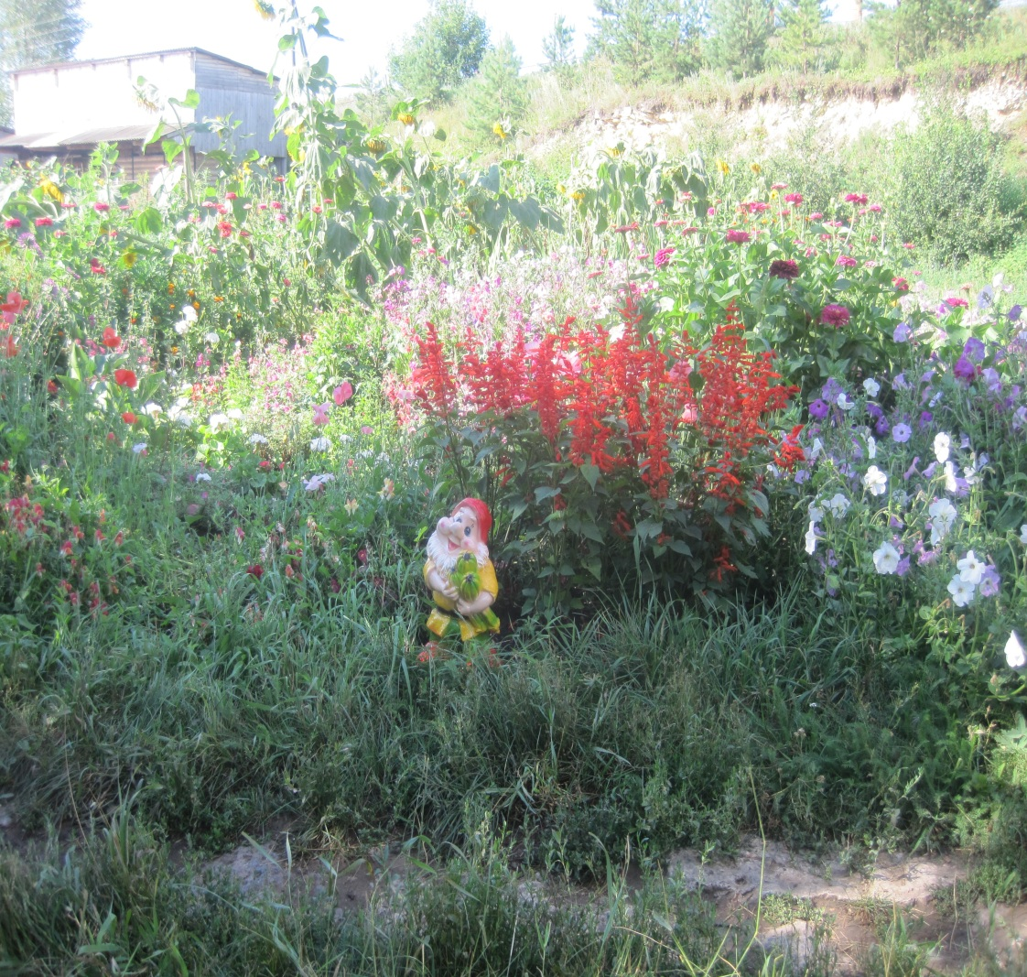
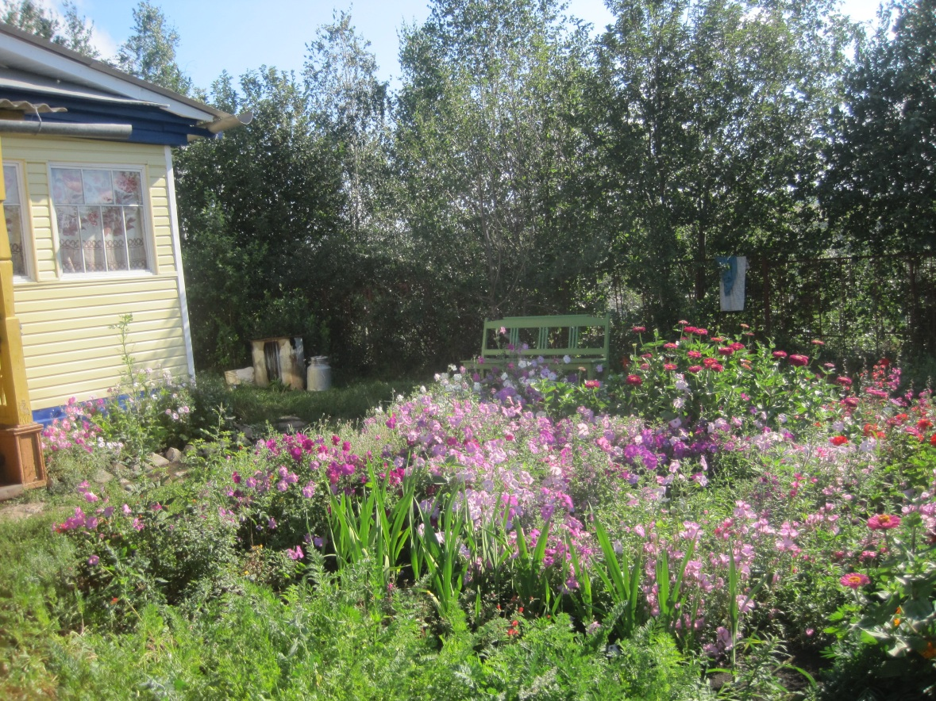
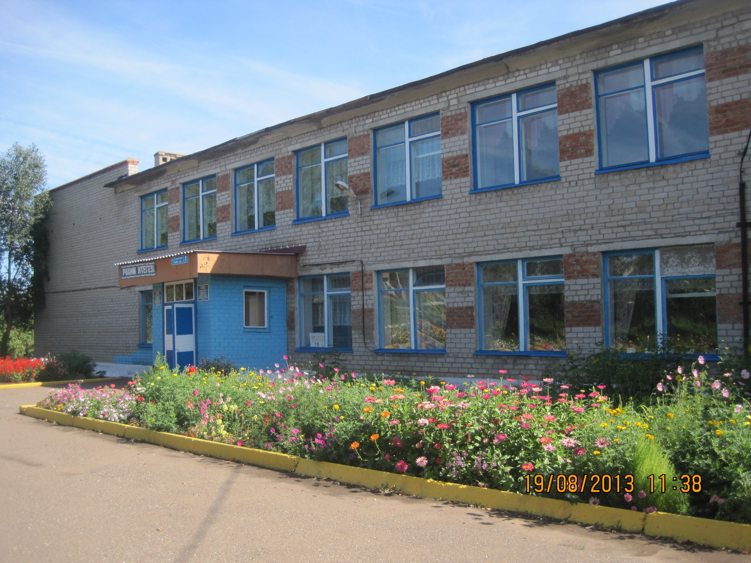
Озеленение

Slide 10
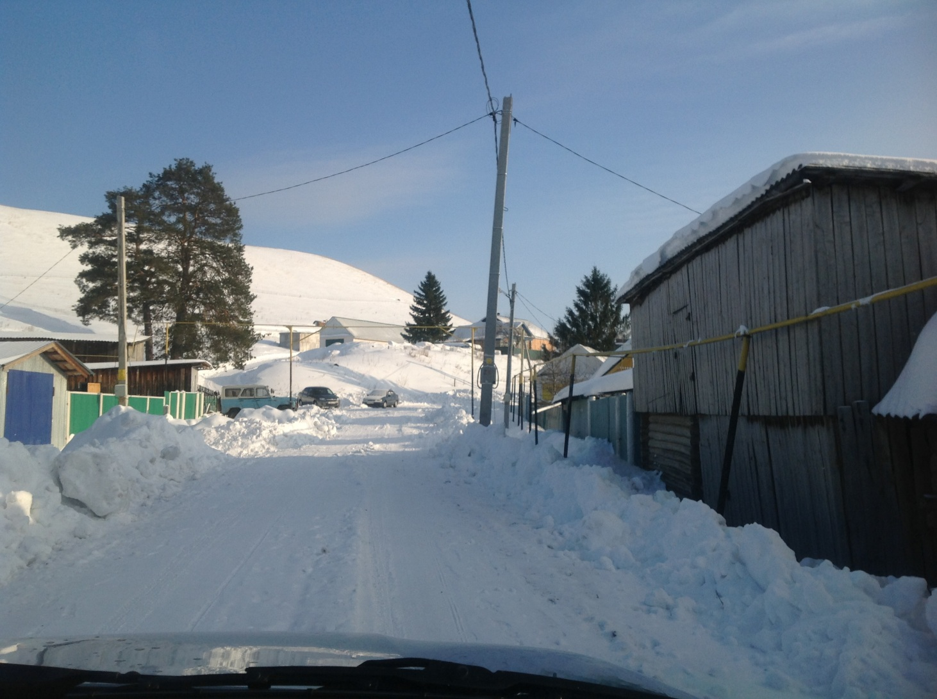
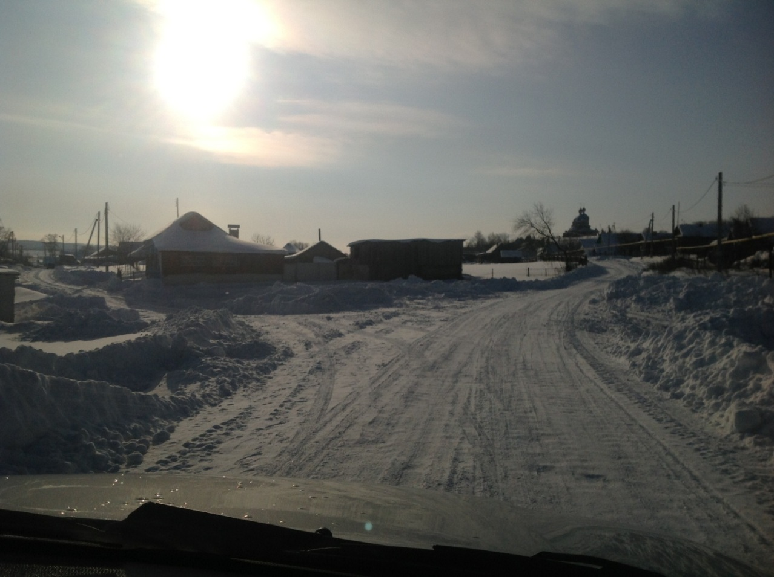
Содержание дорог

Slide 11
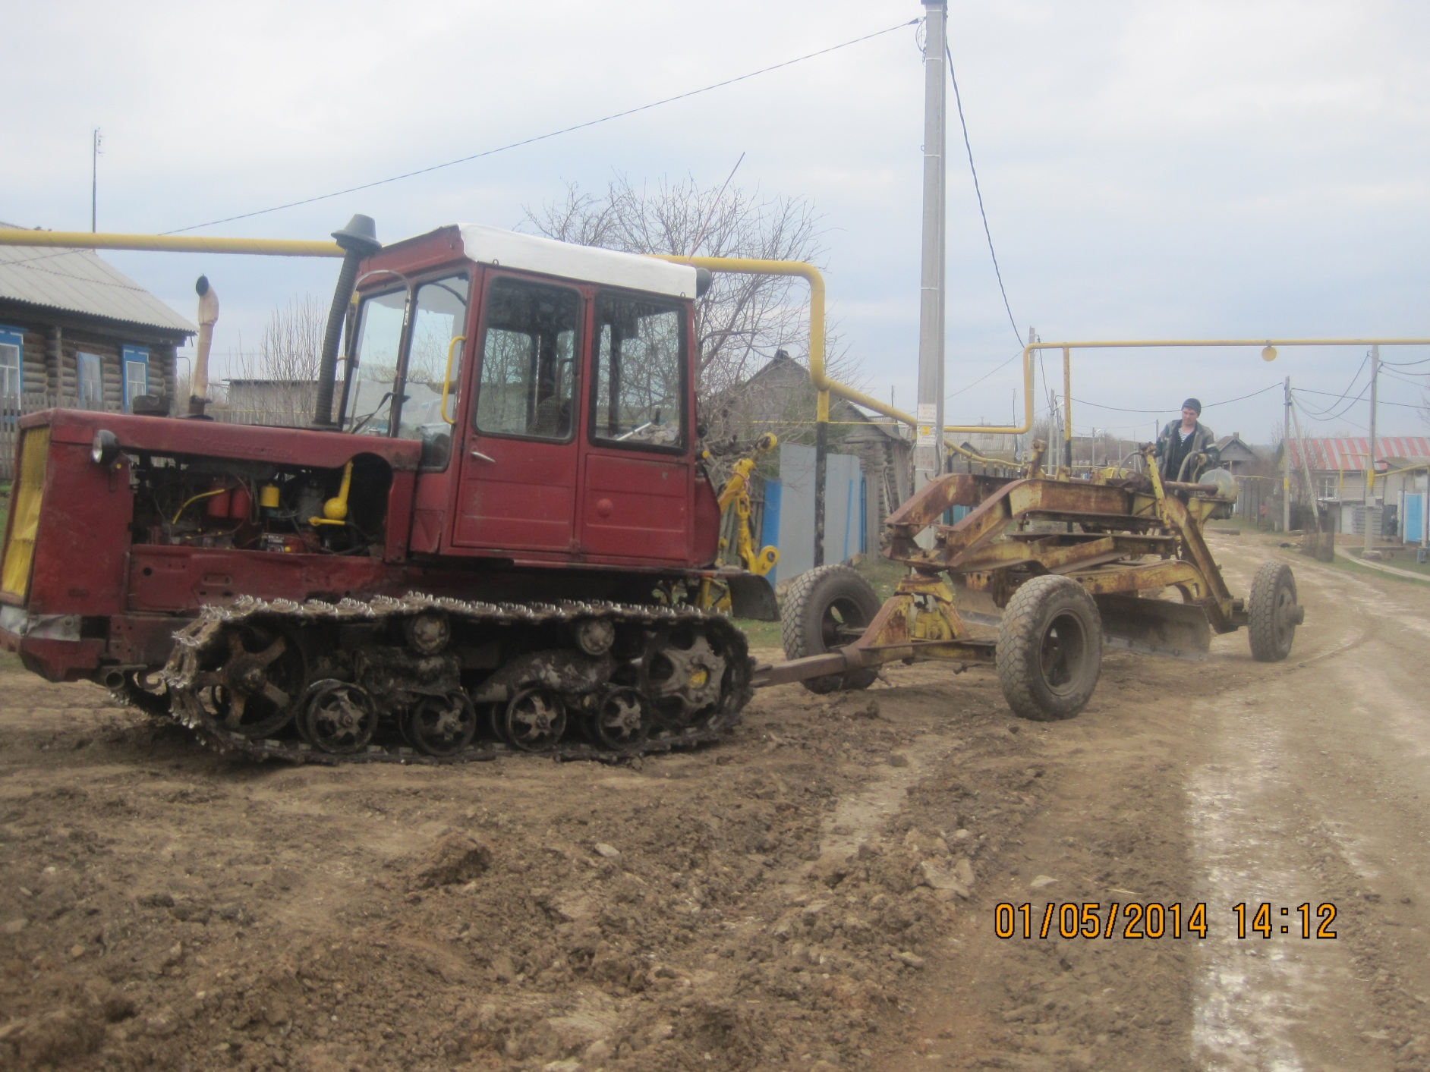

Slide 12
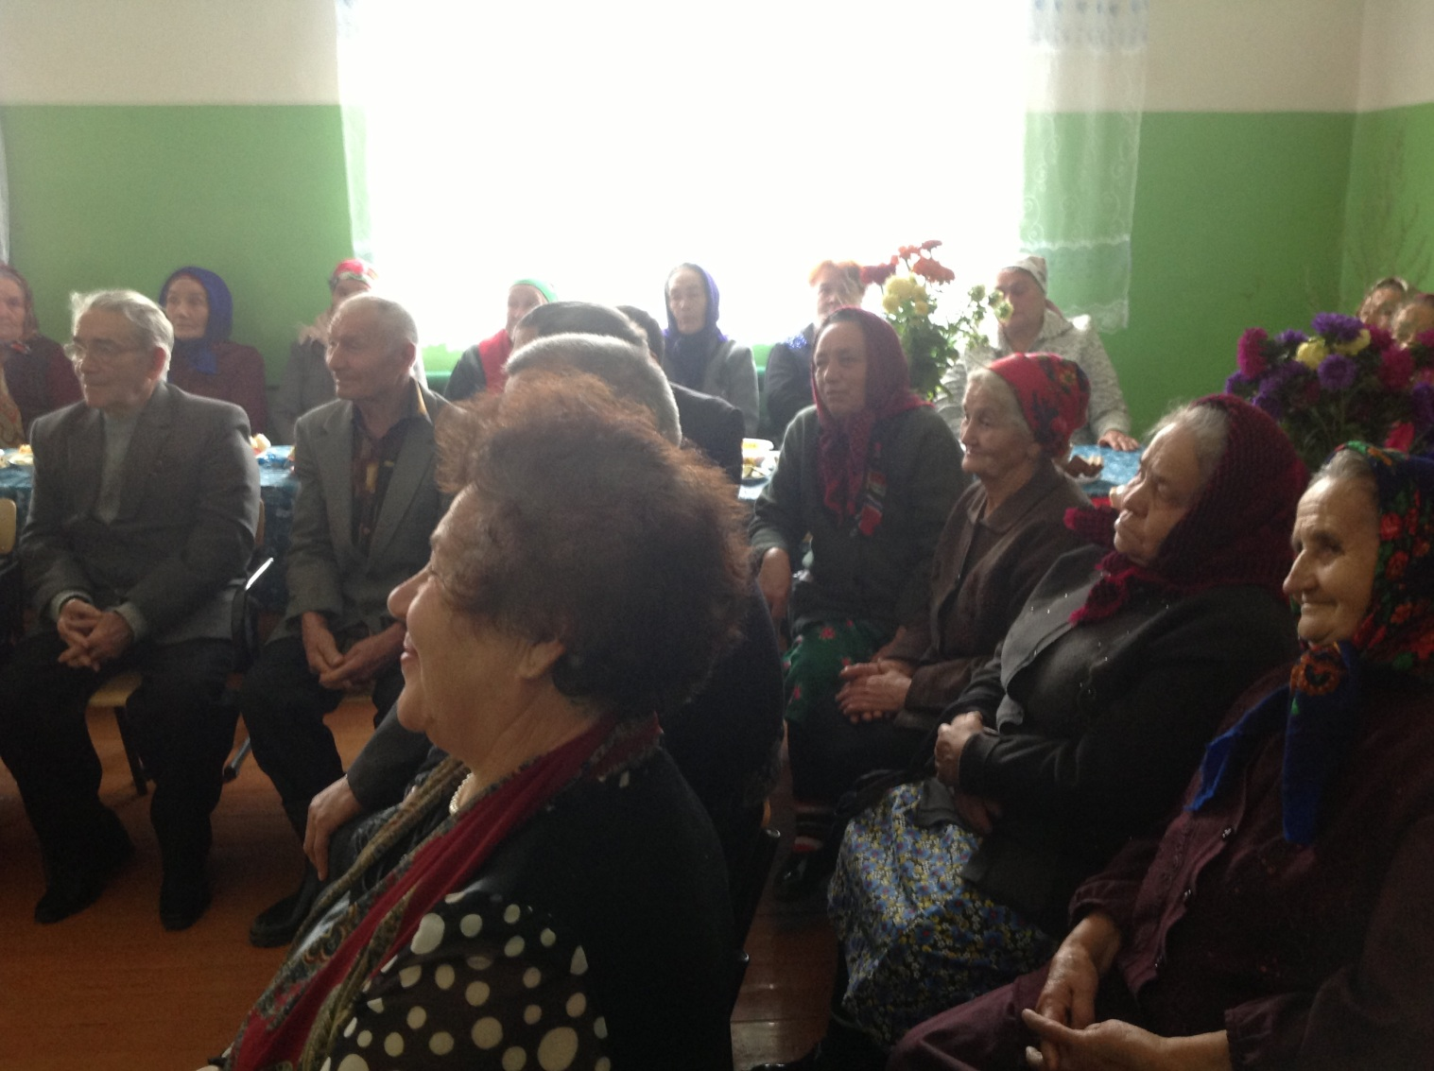
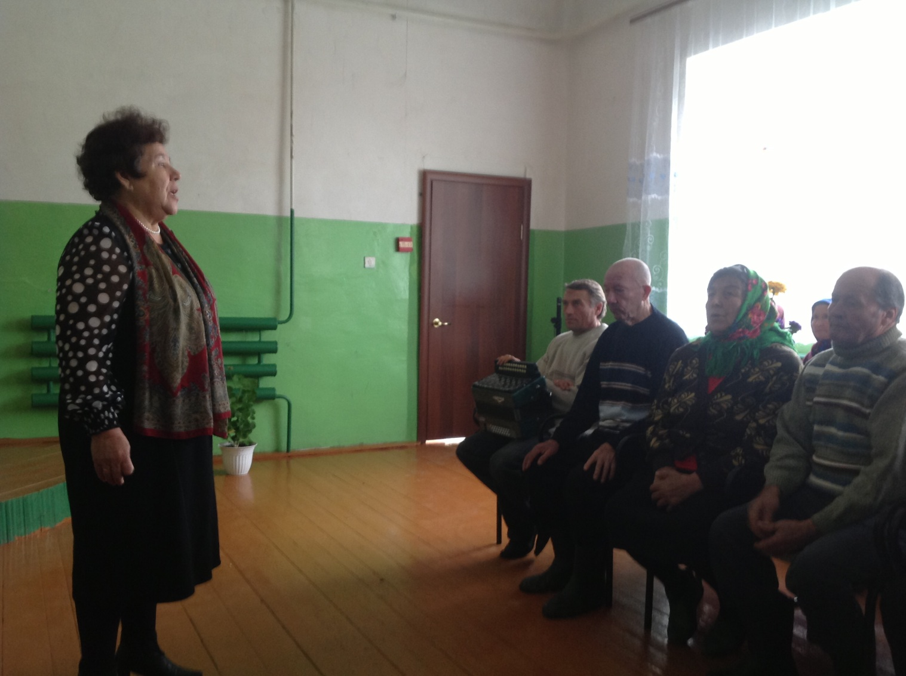
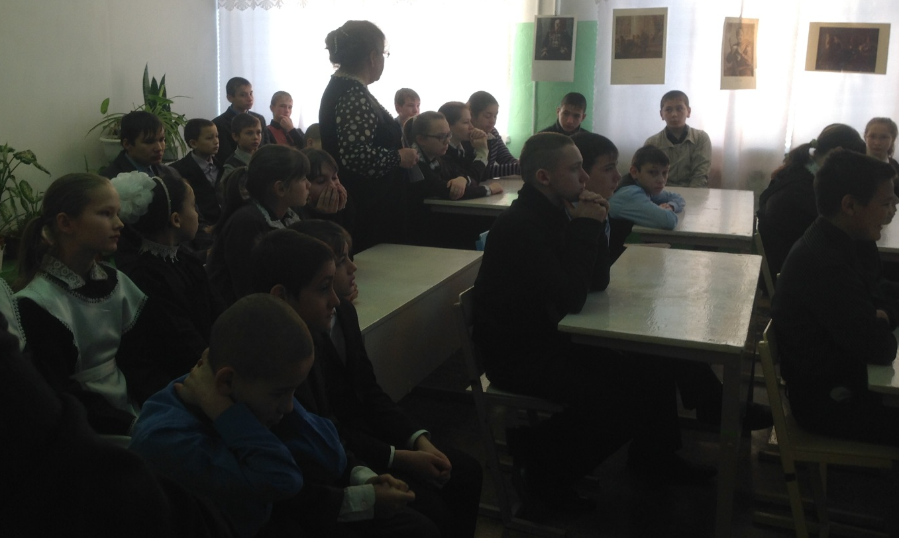
Совет ветеранов

Slide 13
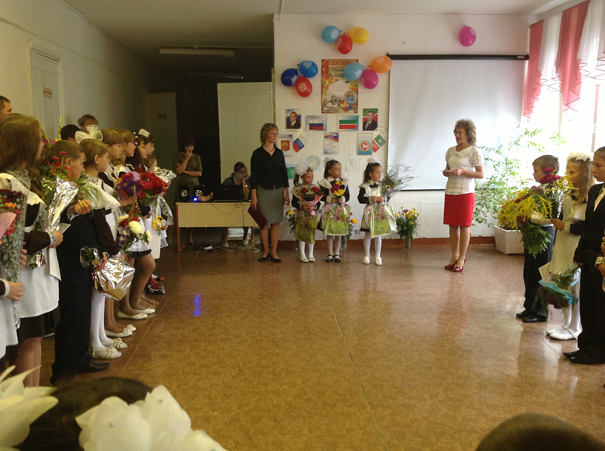
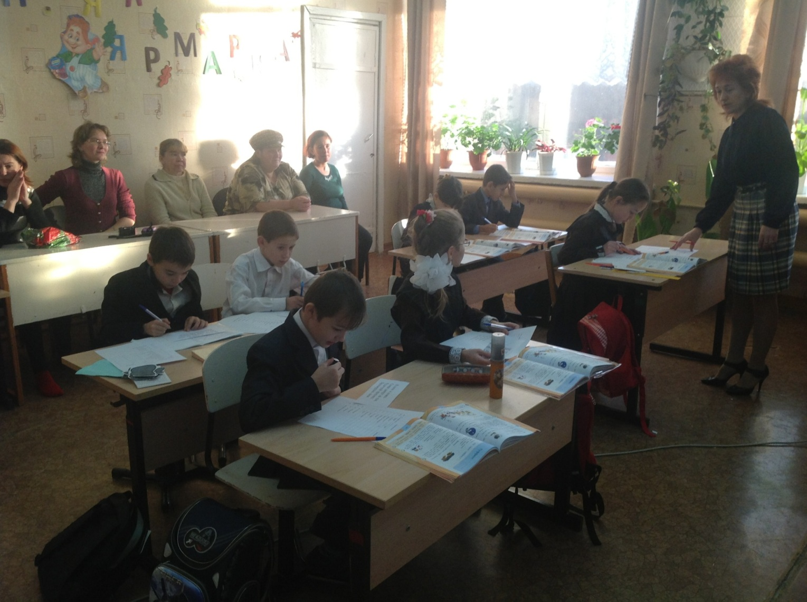
МБОУ «Федотовская ООШ»

Slide 14
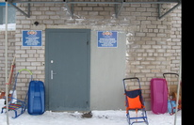
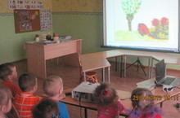
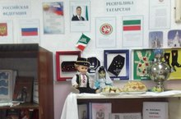
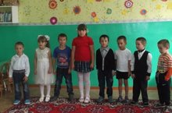
Детский сад

Slide 15
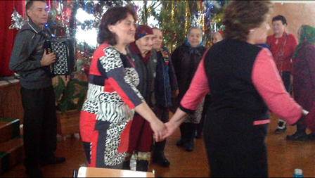
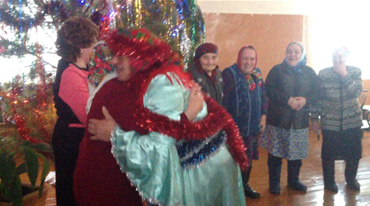
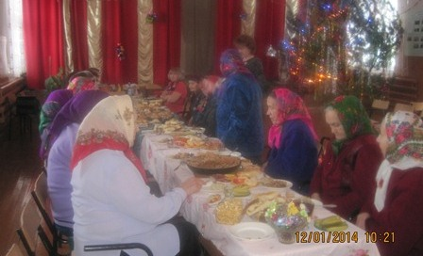
Культурно-массовые мероприятия

Slide 16
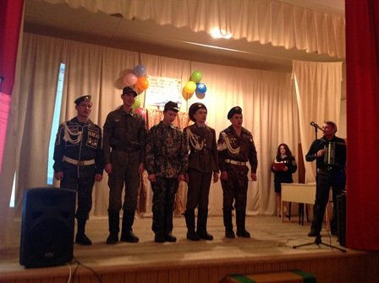
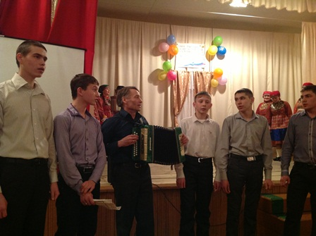
«Туган якка солдат сэламе»

Slide 17
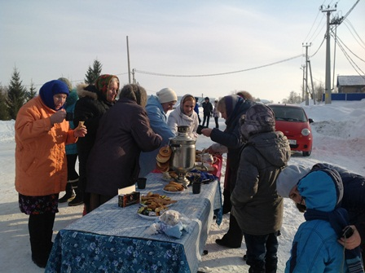
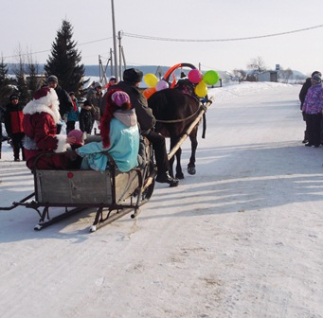
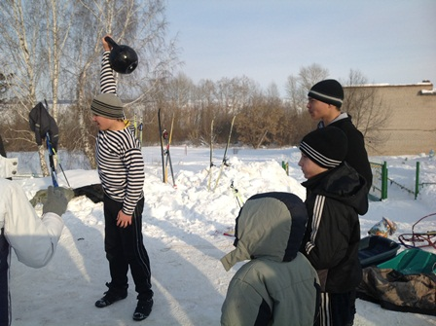
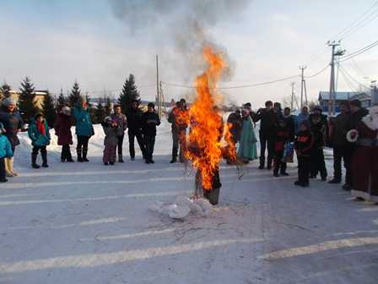
Масленица

Slide 18
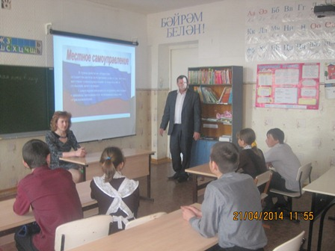
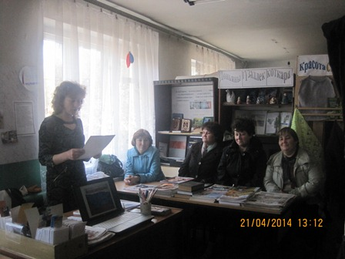
День местного самоуправления

Slide 19
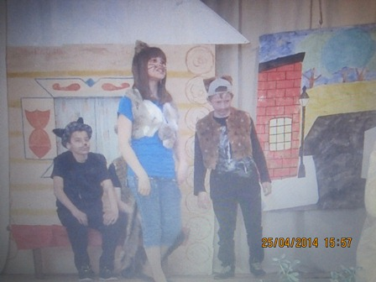
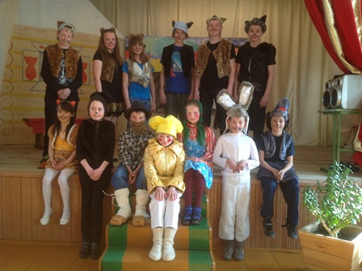
«Театральная весна 2014»

Slide 20
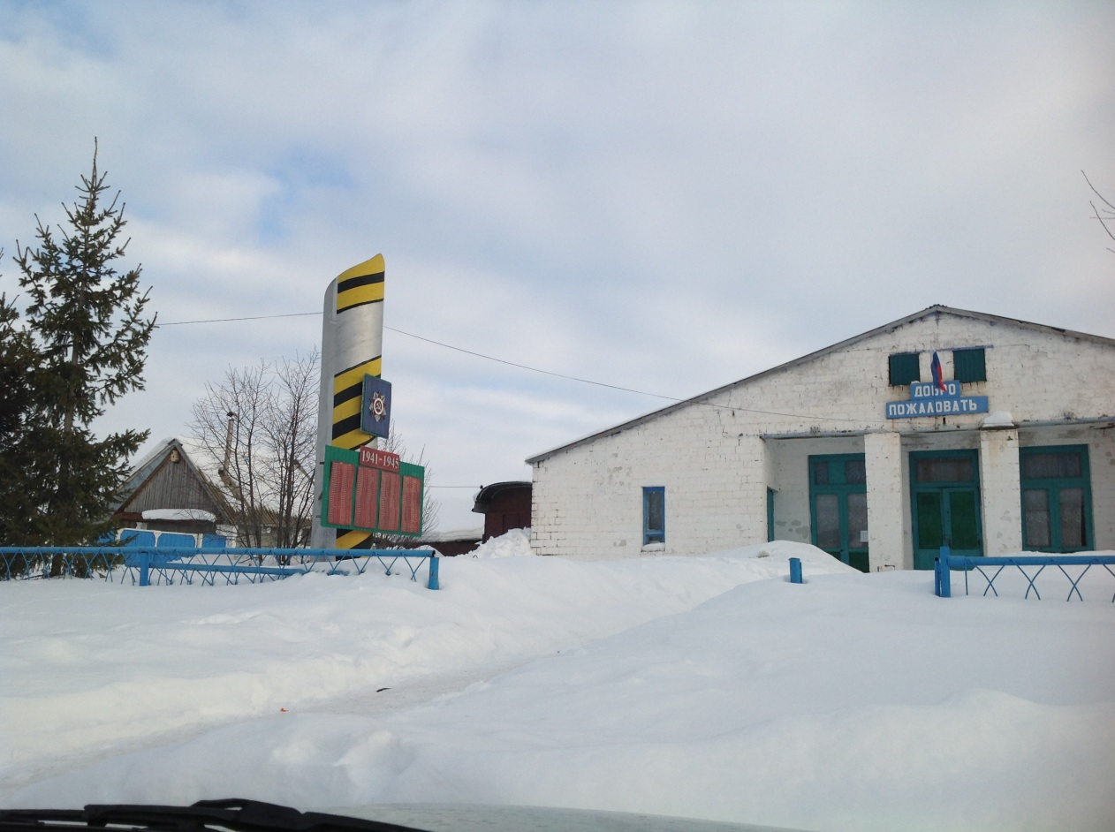
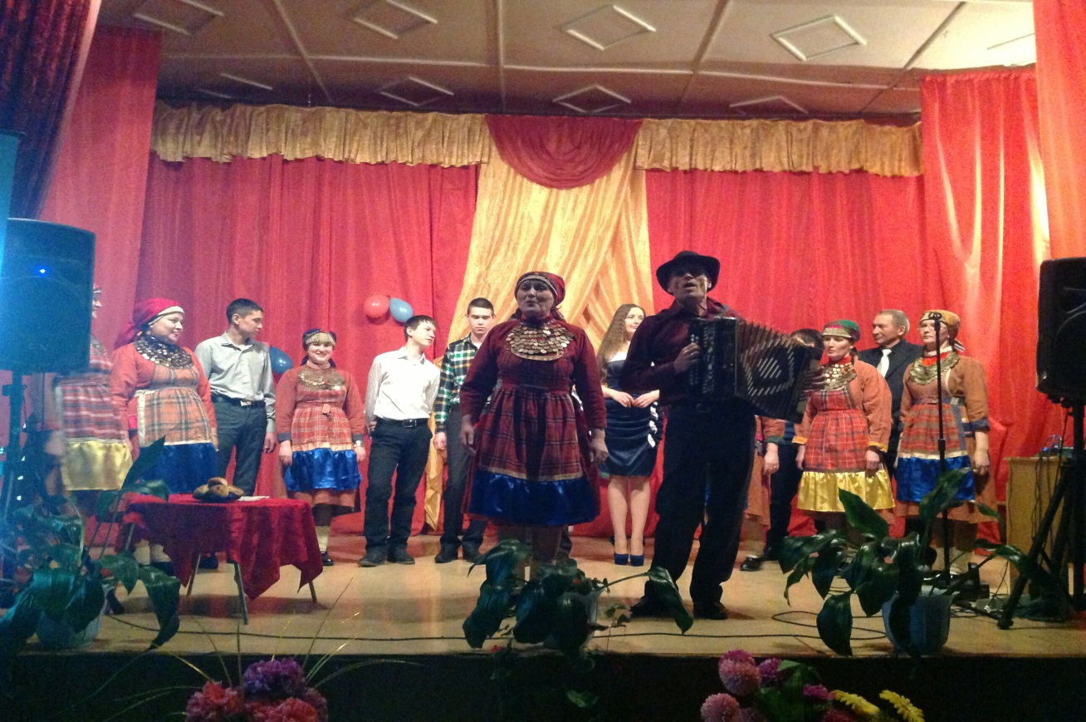
Мосты дружбы

Slide 21
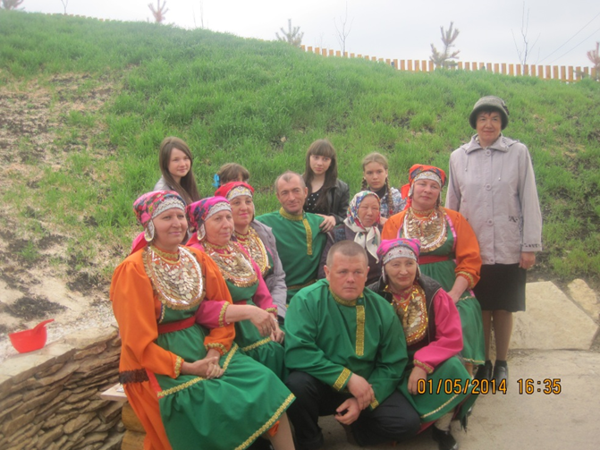
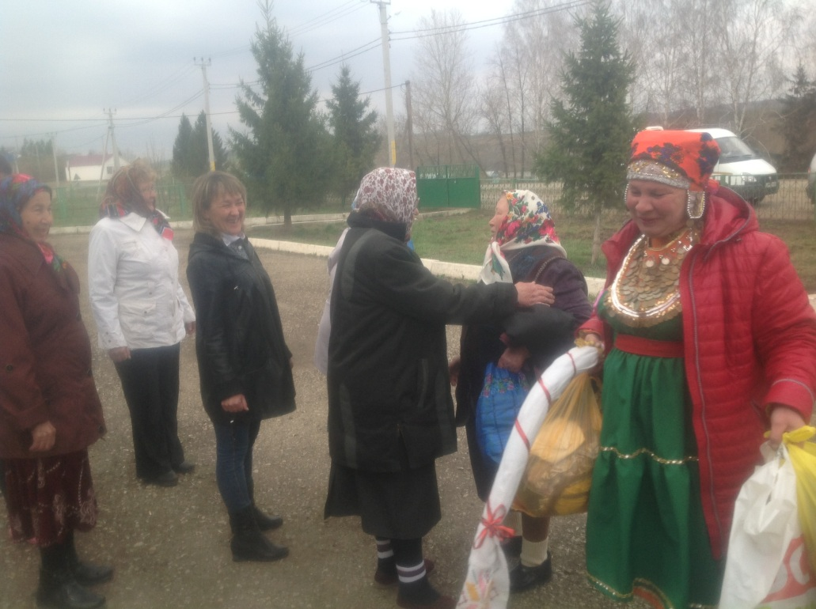
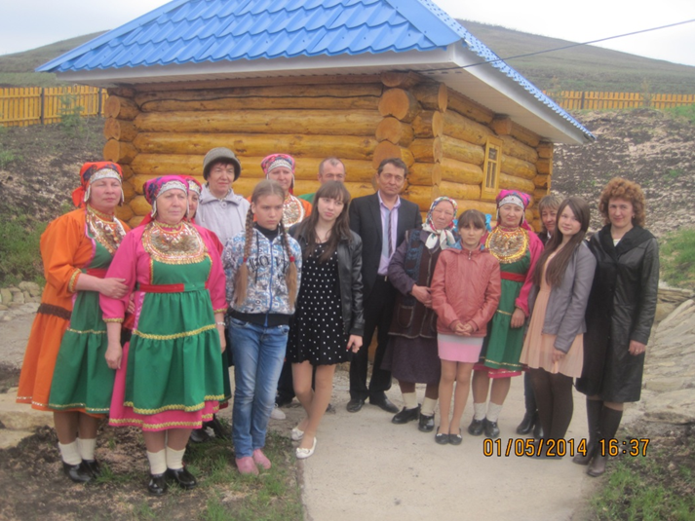
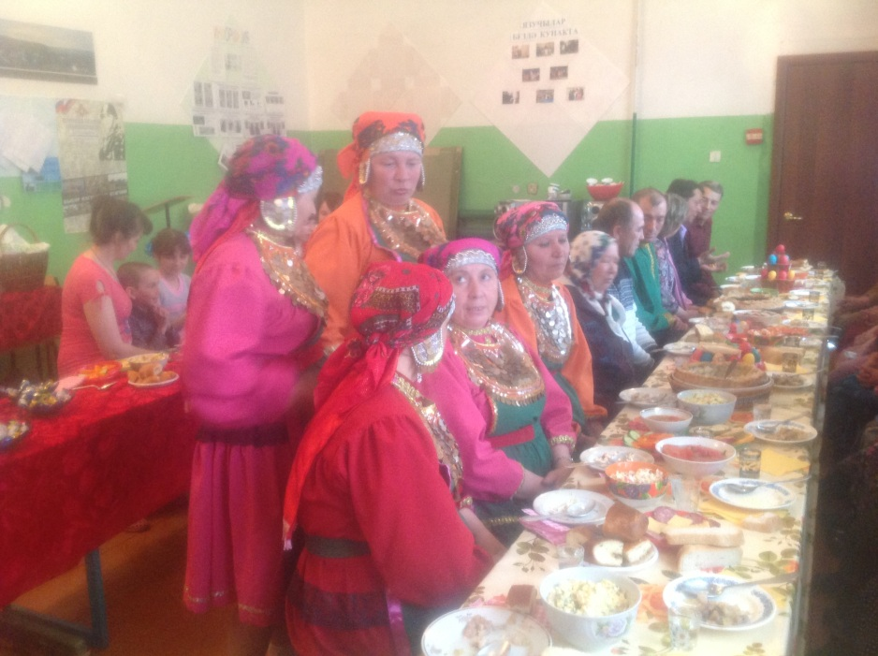
Гости с Назаровки

Slide 22
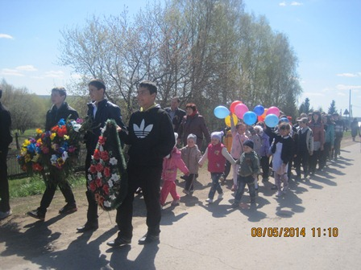
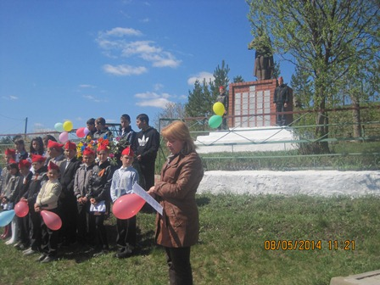
9 мая –День Победы

Slide 23
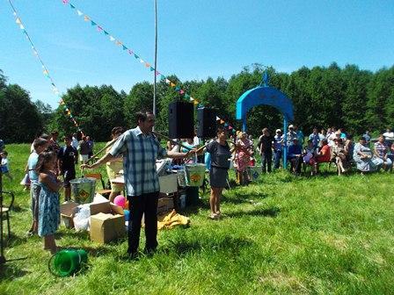
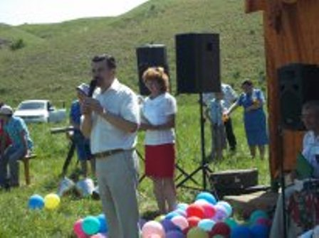
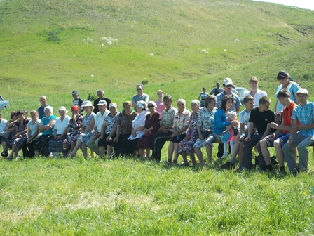
Сабантуй 2014
Троица

Slide 24
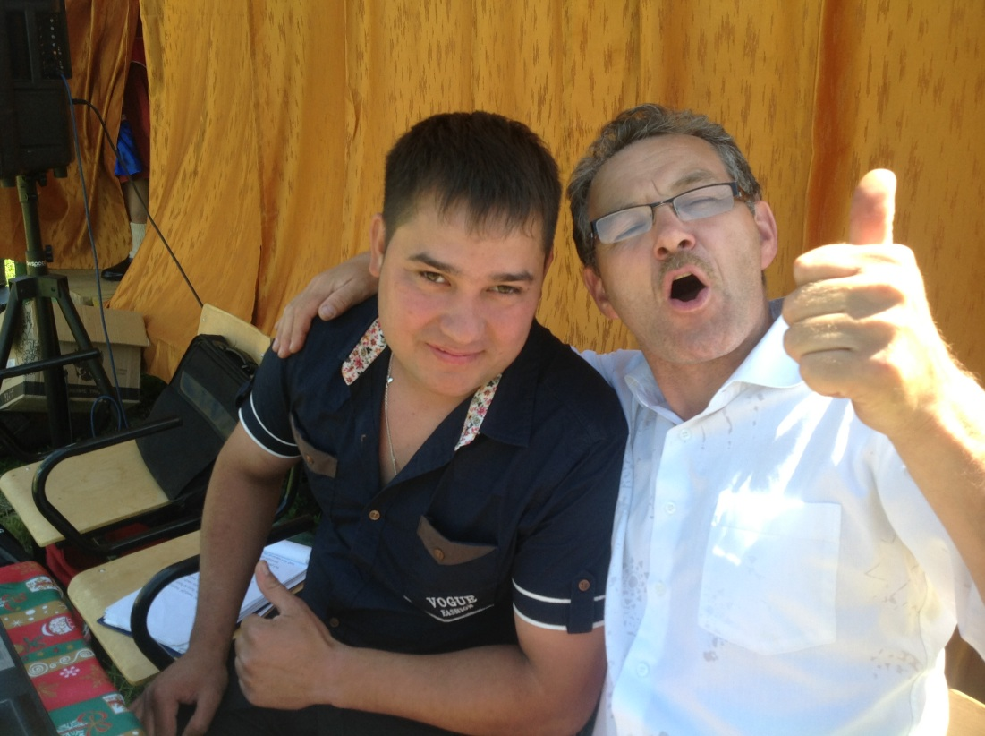
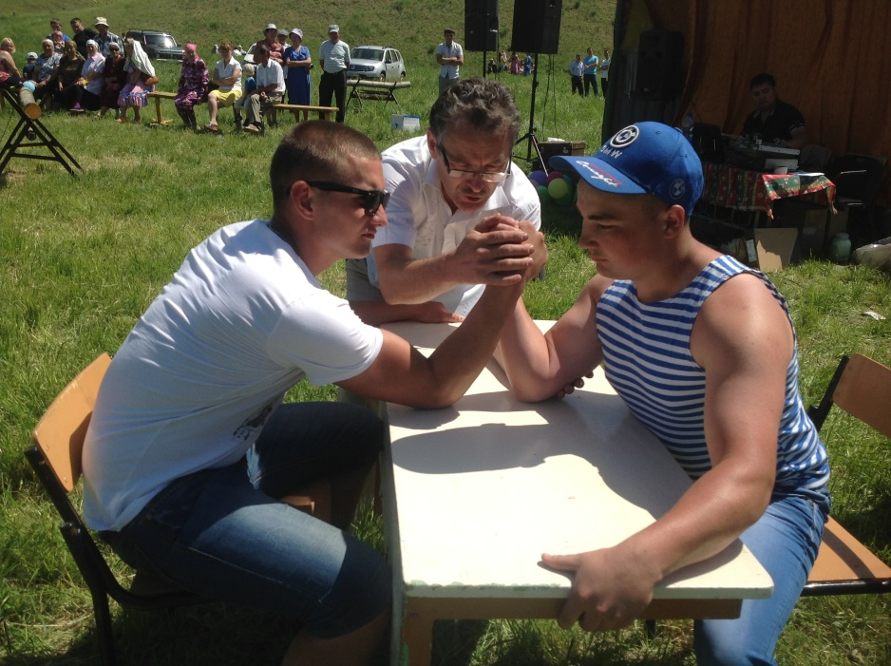
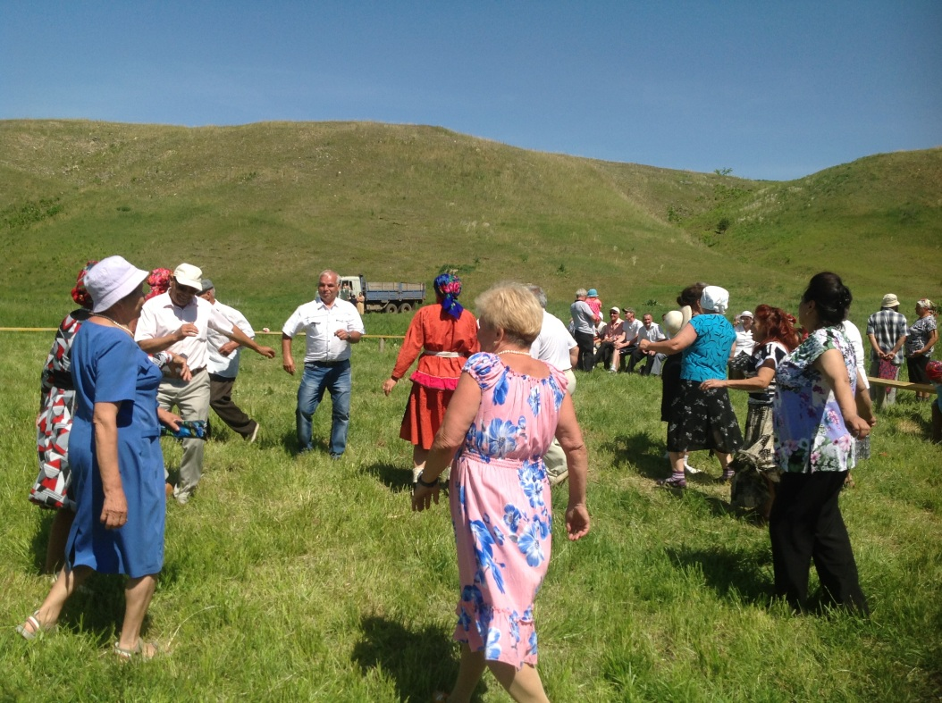
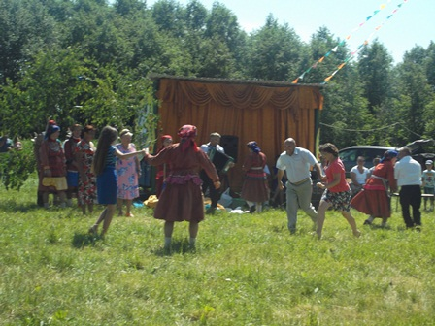

Slide 25
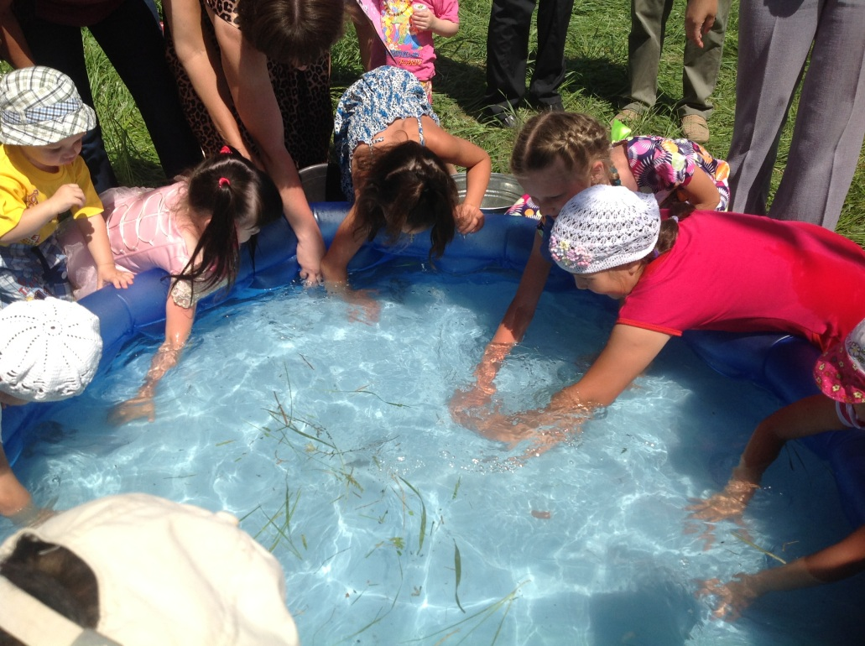
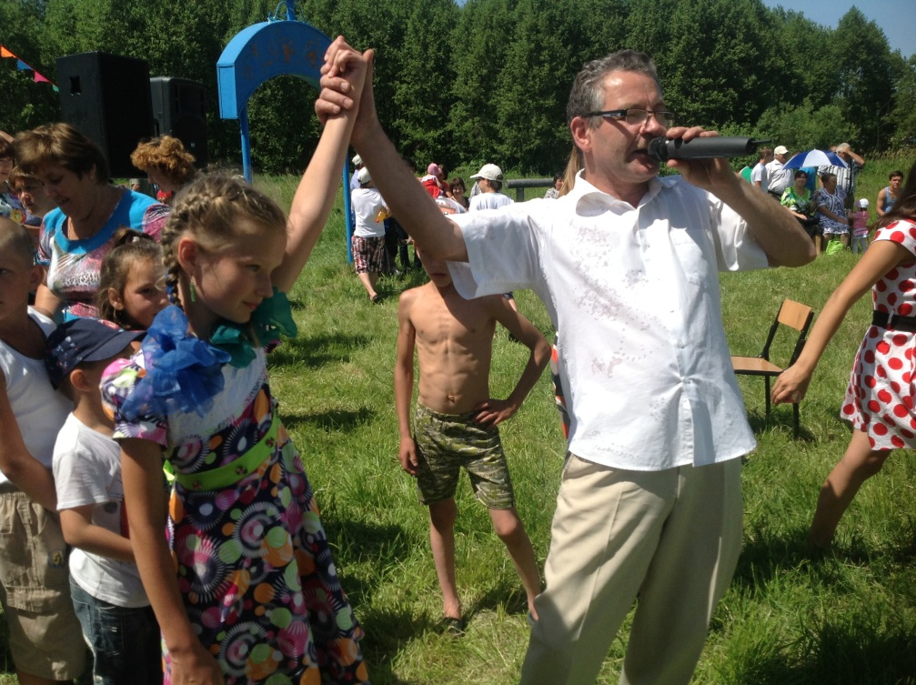
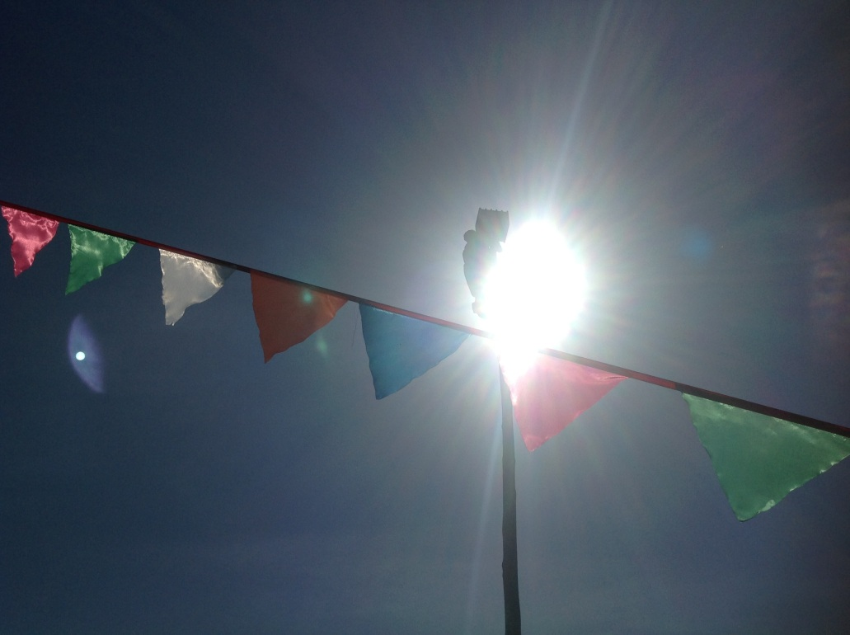


Slide 26


Питрау 2014

Slide 27



Встреча через 55 лет

Slide 28


День пожилых

Slide 29




Slide 30




Slide 31


День села

Slide 32



Slide 33



Чтоб мир добрее стал

Slide 34



Храм

Slide 35


Урожай 2014

Slide 36



Заготовка веточного корма

Slide 37


Встреча с ветеранами

Slide 38



День неизвестного героя

Slide 39



Наши успехи

Slide 40

Ур-ра!!! 1 место

Slide 41


IT -чемпион

